Slide 1
Urządzenia z dostępem do technologii 5G

Slide 2

Urządzenia z dostępem do technologii 5G
Huawei Mate Xs
Huawei P40 Pro
Huawei P40
Router ZTE MC801

Slide 3
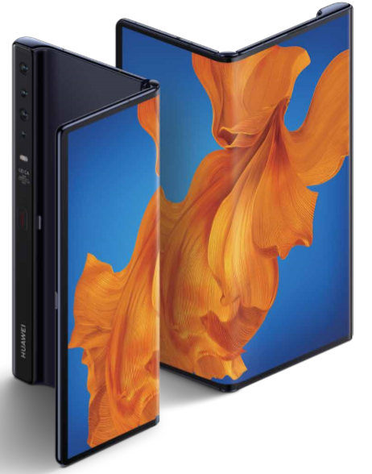
Huawei Mate Xs
System operacyjny HMS
Wyświetlacz podstawowy - 6,6" OLED Display (2480 x 1148)
Dodatkowy wyświetlacz - 6,38" OLED Display (2480 x 892)
Wyświetlacz po rozłożeniu: 8" OLED Display (2480 x 2200)
Wymiary urządzenia złożonego - 161,3 mm x 78,5 mm x 11 mm
Wymiany urządzenia po złożeniu - 161,3 mm x 146,2 mm x 11 mm
Sieć 5G NSA/SA
Procesor Huawei kirin 990 5G
Aparat podstawowy - 40 MP Wide Angle Lens, f/1.8 z AIS Ultraszeroki kąt + Teleobiektyw
Bateria 4500 mAh
Ładowanie Huawei 55W SuperCharge
RAM 8 GB
ROM 512 GB
Dual SIM

Slide 4
Huawei Mate Xs
HUAWEI Mate Xs z chipsetem Kirin 990 5G pozwala osiągać zawrotne prędkości transmisji danych.
Innowacyjna architektura układu zapewnia potężną wydajność przy zmniejszonym zapotrzebowaniu na energię.
HUAWEI Mate Xs obsługuje łączność 5G NSA oraz SA, dzięki czemu
jest świetnie przygotowany na nadchodzącą rewolucję. Zaawansowana technologia dual SIM zapewnia rozbudowany dostęp do pasm częstotliwości 2G / 3G / 4G / 5G na całym świecie.

Slide 5
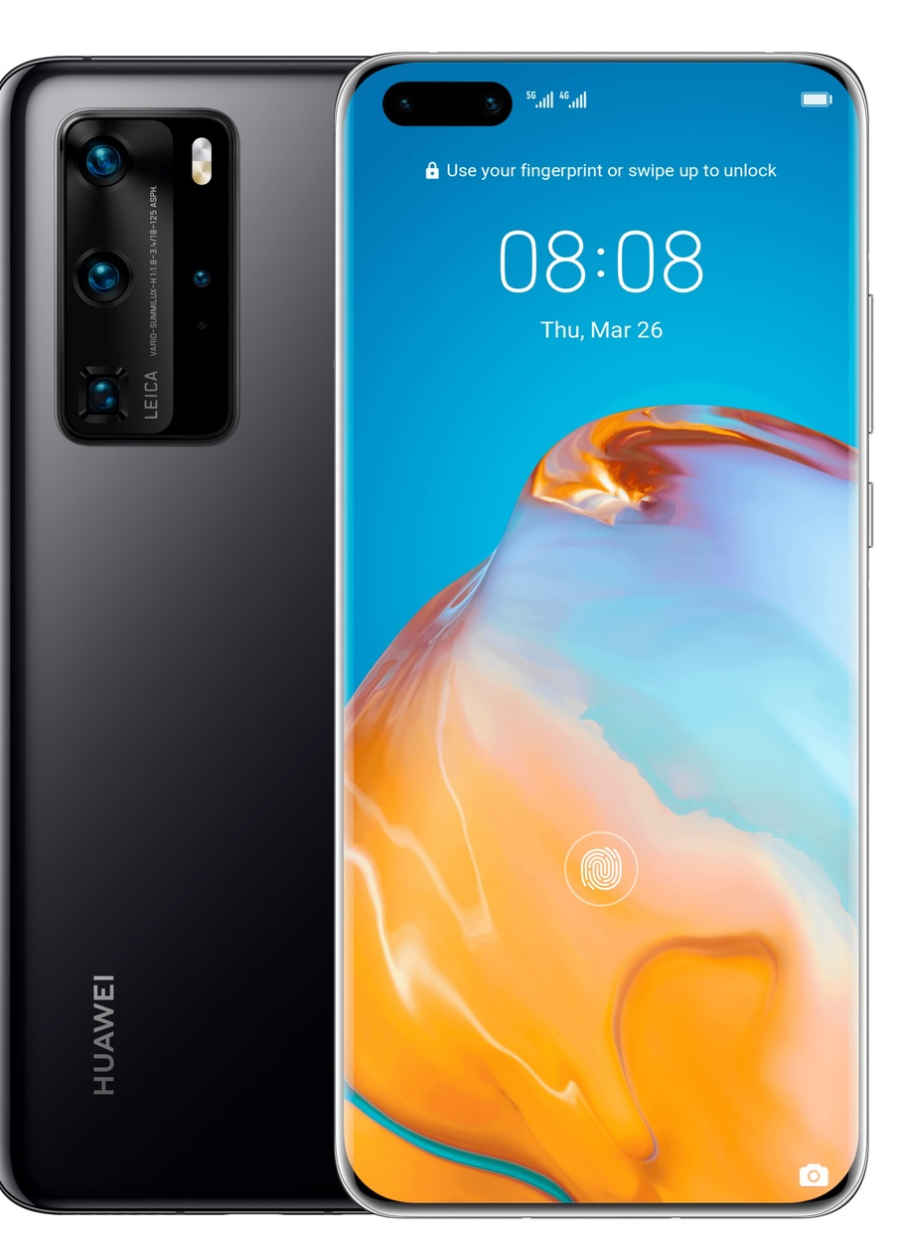
Huawei P40 Pro
Usługi Mobilne HMS
Wyświetlacz podstawowy - 6,58" OLED 2K (2640 x 1200)
Wymiary urządzenia: 158,2 mm x 72,6 mm x 8,95 mm
Aparat podstawowy - 50 MP Aparat Ultravision, f/1.9, OiS;
Bateria 4200 mAh
HUAWEI SuperCharge 40 W
Sieć 5G NSA/SA
WI-FI 6 Plus
Dual VoLT
Procesor Huawei kirin 990 5G
RAM 8 GB
ROM 256 GB
Dual SIM

Slide 6
Huawei P40 Pro
APARAT NAJNOWSZEJ GENERACJI ULTRA VISION LEICA CAMERA
4 zaawansowane aparaty; Nowa generacja sztucznej inteligencji; Nawet x50 powiększenie; Doskonałe zdjęcia oraz filmy przy słabym oświetleniu.
WYRÓŻNIAJĄCY DESIGN
Zaokrąglony z każdej strony opływowy wyświetlacz 6,58”; Nowe, wyróżniające kolory.
POZNAJ TECHNOLOGIĘ 5G
Nowa definicja szybkości; Pobieraj dane z prędkością nawet do 1,6 Gb/s.*
*Prędkość pobierania danych określona na podstawie badań Huawei LAB.
NAJWYŻSZA WYDAJNOŚĆ
Procesor HUAWEI Kirin 990 5G; 2x 2,86 GHz + 2x 2,36 GHz + 4x 1,95 GHz; 2 rdzenie NPU wspierające działanie sztucznej inteligencji w smartfonie; 16-rdzeniowy procesor graficzny Mali-G76

Slide 7
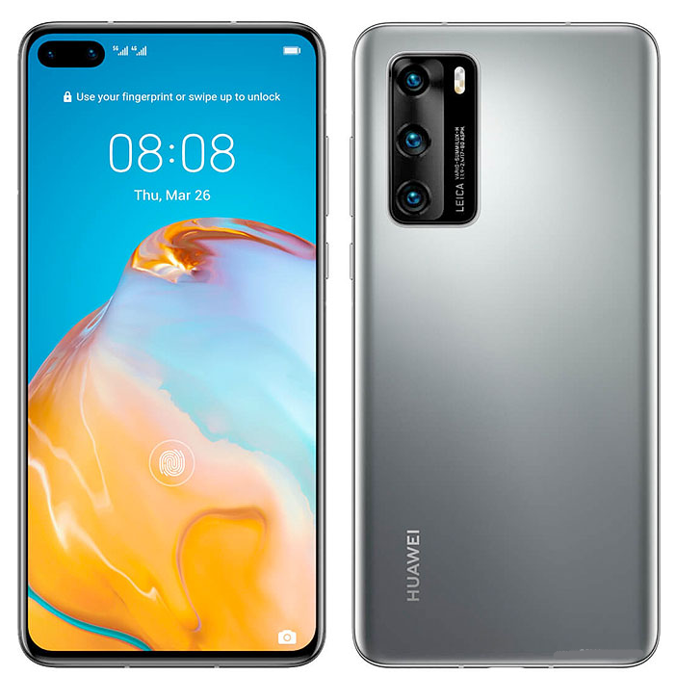
Huawei P40
Usługi Mobilne HMS
Wyświetlacz podstawowy - 6,1" OLED Display (2340 x 1080)
Wymiary urządzenia – 148,9 mm x 71 mm x 8,5 mm
Aparat podstawowy - 50 MP Ultra Vision Wide
Sieć 5G NSA/SA
WI-FI 6 Plus
Procesor Huawei kirin 990 5G
RAM 8 GB
ROM 128 GB
Bateria 3800 mAh
Dual SIM

Slide 8
Huawei P40
HUAWEI P40 wyposażony jest w baterię o pojemności 3800 mAh. Smartfon posiada trzystopniową architekturę efektywności energetycznej SoC co znacznie wydłuża czas pracy urządzenia bez konieczności ładowania. HUAWEI P40 wyposażony jest w pamięć wewnętrzną 128 GB oraz posiada odporność na kurz i wodę na poziomie normy IP53.
NAJWYDAJNIEJSZY PROCESOR HUAWEI 8-rdzeniowy procesor w technologii 7 nm; 16-rdzeniowy procesor graficzny Mali-G76; 2x NPU - Sztuczna Inteligencja.
NOWOCZESNY STANDARD ŁĄCZNOŚCI Transfer nawet do 1,6 Gb/s; Technologia 5G NSA/SA; Obsługa Dual VoLTE.
JESZCZE SZYBSZY TRANSFER DANYCH
Transfer nawet do 2,4 Gb/s; Stabilne oraz szybkie połączenie.
PŁYNNA PRACA NA WIELU APLIKACJACH JEDNOCZEŚNIE
Możesz rozszerzyć pamięć kartą pamięci NM o pojemności do 256 GB.
ZAWSZE GOTOWY DO PRACY
HUAWEI P40 to smartfon, który obok nowoczesnego procesora HUAWEI Kirin 990 5G został wyposażony w najnowocześniejsze standardy łączności: obsługa sieci 5G, najszybszy standard Wi-FI 6 Plus oraz Bluetooth 5.1.

Slide 9
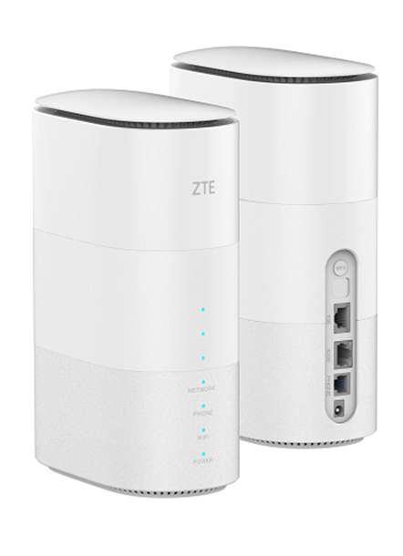
Router ZTE MC801
Wbudowany modem obsługujący:
5G (NSA)
LTE FDD Kat. 20
3G
Wspieranie częstotliwości: 5G Sub6 N41 N78; LTE B1/B3/B7/B8/B38; UMTS B1/B2/B5/B8
Gniazdo RJ45
1 x LAN1/WAN (10GE: 100Base-T /1000Base-T/2.5GBase-T /5GBase-T/10GBase-T)
1 x LAN2 (1GE: 10Base-T /100Base-T /1000Base-T)
Gniazdo telefoniczne 1 x RJ11
Wi-Fi 6 (IEEE 802.11a/b/g/n/ac/ax 2.4 GHz i 5 GHz )
Jednoczesna obsługa do 128 urządzeń podłączonych poprzez Wi-Fi
Slot na kartę SIM: Nano SIM
UWAGA: router nie wspiera 2G

